Slide 1
Elementos de Ciberguerra en redes WAN
Integrantes
Marcos Betancor - 37.948.600
Jonatan Gimenez - 35.137.586
Gabriel Cascallares - 37.376.896
Diego Salas - 35.793.412
Docentes
Lic. Pablo Lena
Ing. Mario Krajnik

Slide 2
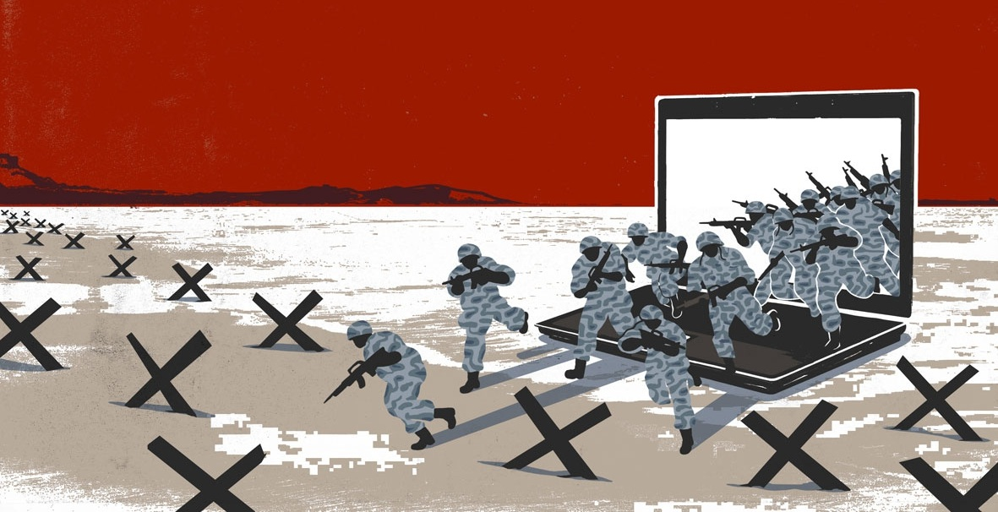
Introducción

Slide 3
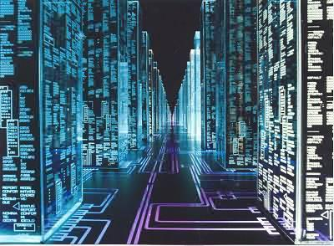
Conceptos Básicos
Ciberespacio: espacio virtual creado con medios cibernéticos.

Slide 4

Ciberseguridad: herramientas y prácticas utilizadas para proteger los activos de la organización y a los usuarios.

Slide 5
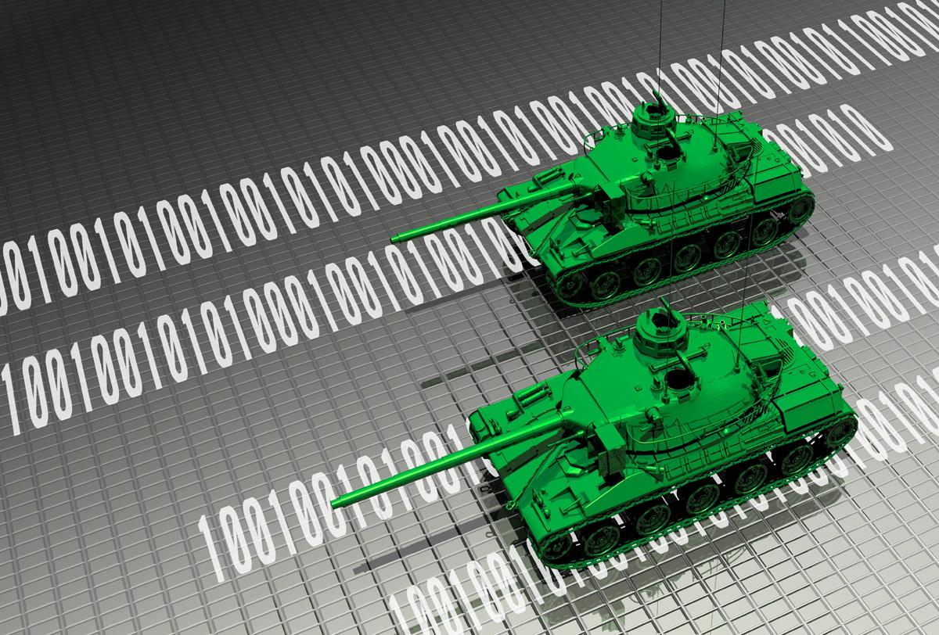
Ciberataque: maniobra ofensiva hecha por individuos u organizaciones que atacan a sistemas de información.

Slide 6
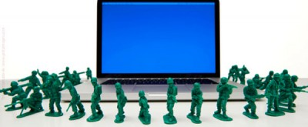
Ciberdefensa: recursos, tácticas y procedimientos para preservar la seguridad de los sistemas y la información, a su vez incluyen la respuesta a un ciberataque

Slide 7
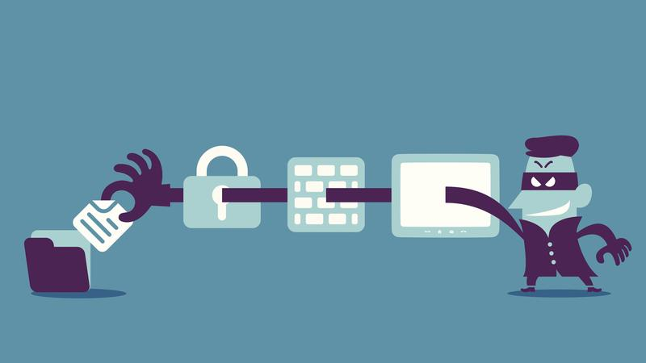
Ciberdelincuencia: actividad en la que se utilice Internet, una red o un sistema informático para destruir o dañar medios electrónicos y redes de Internet

Slide 8
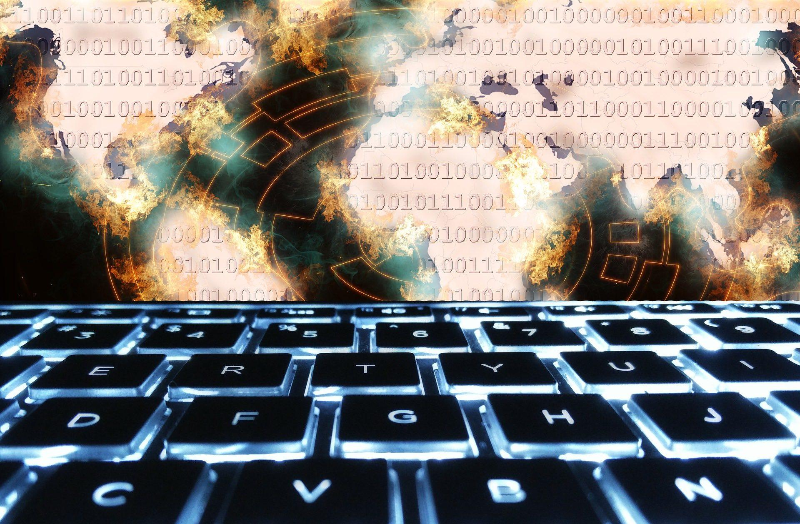
Contexto actual
2003 : Titan Rain
2010: gusano Stuxnet

Slide 9

Escenarios de la ciberguerra
Estados Unidos y China

Slide 10
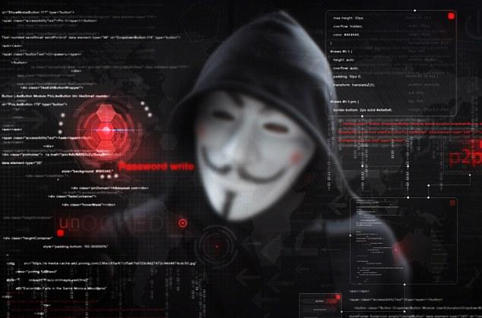
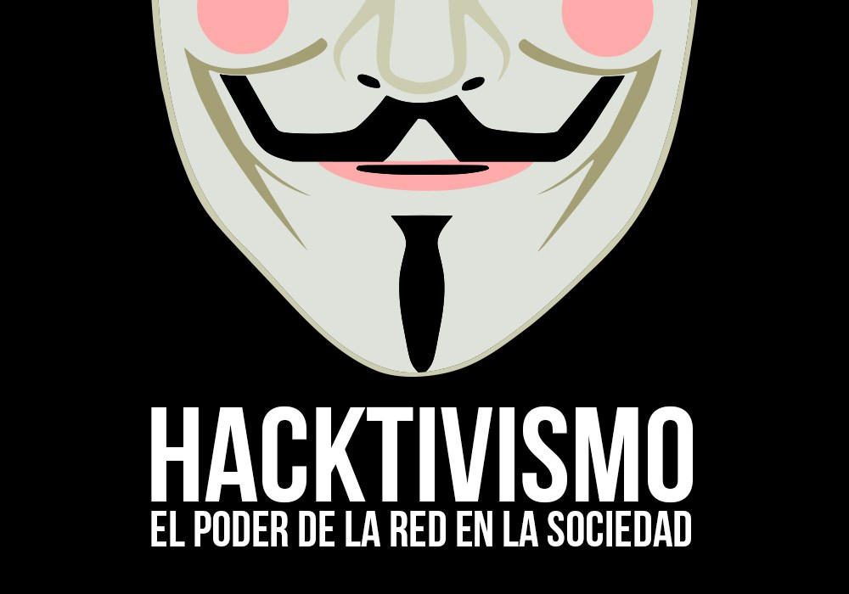
Escenarios de la ciberguerra
Anonymous y el Hacktivismo

Slide 11

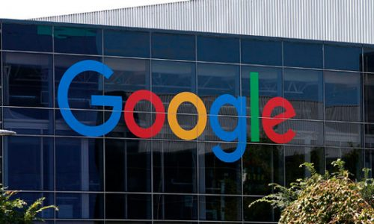
Casos
Titan Rain
Google China

Slide 12
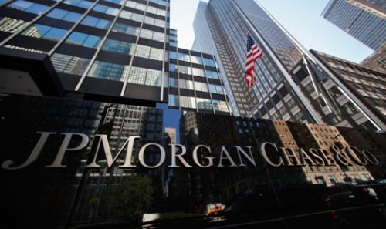

Casos
Epsilon
PlayStation Network Network

Slide 13


Casos
Sony Pictures Entertainment
Yahoo Network

Slide 14

Ataques
Armas y metodologías

Slide 15
Tipos de ataque más conocidos
Ataque DoS
Ping Flood
Escaneo de puertos
TCP Session Hijacking
Man in the middle
Ingeniería social
Keyloggers
Virus
Gusanos
Troyanos
Spywares
Malwares
Rootkits
Ransomware

Slide 16
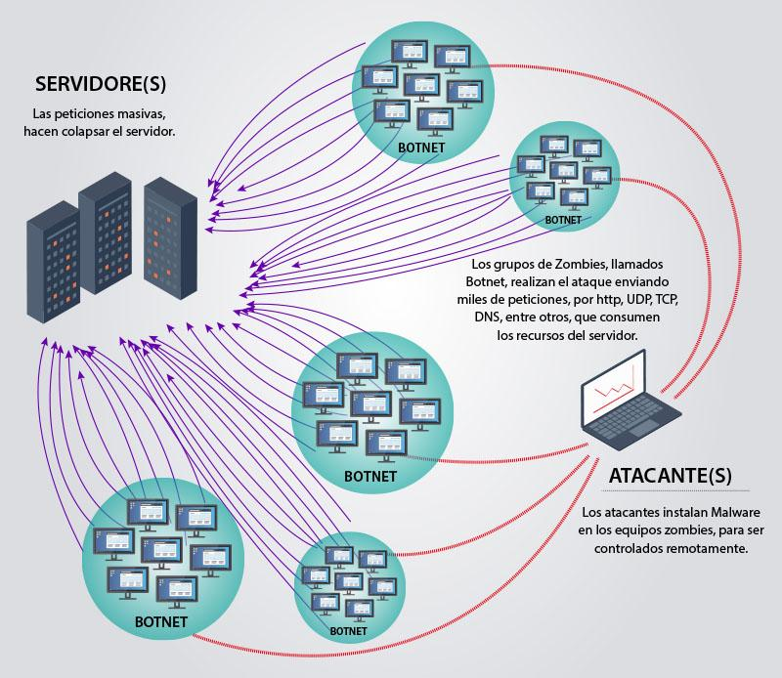
Denegación de Servicio (DDos)

Slide 17
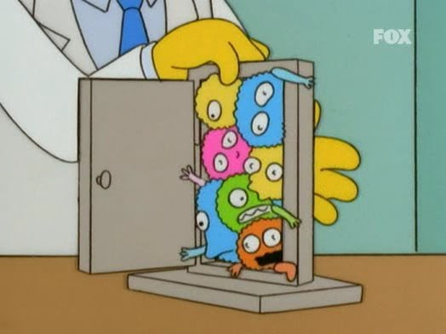
DoS según Los Simpsons

Slide 18
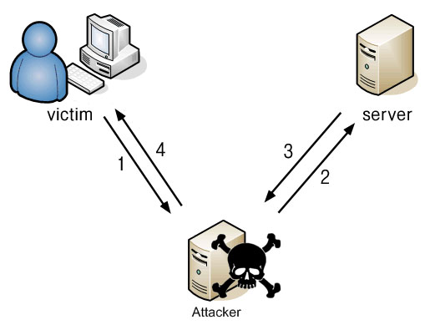
Envenenamiento DNS

Slide 19
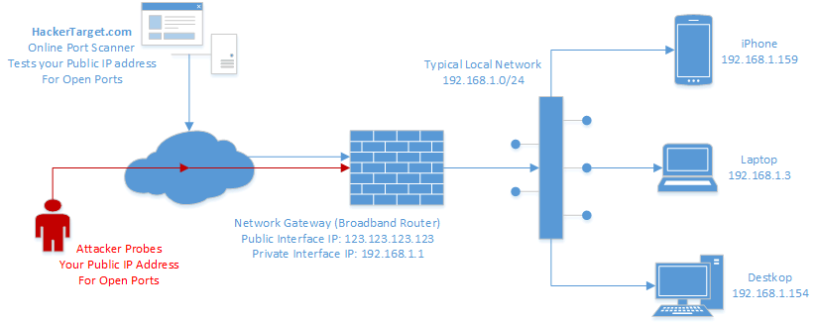
Escaneo de puertos

Slide 20
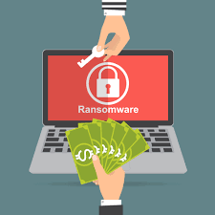
Ransomware

Slide 21
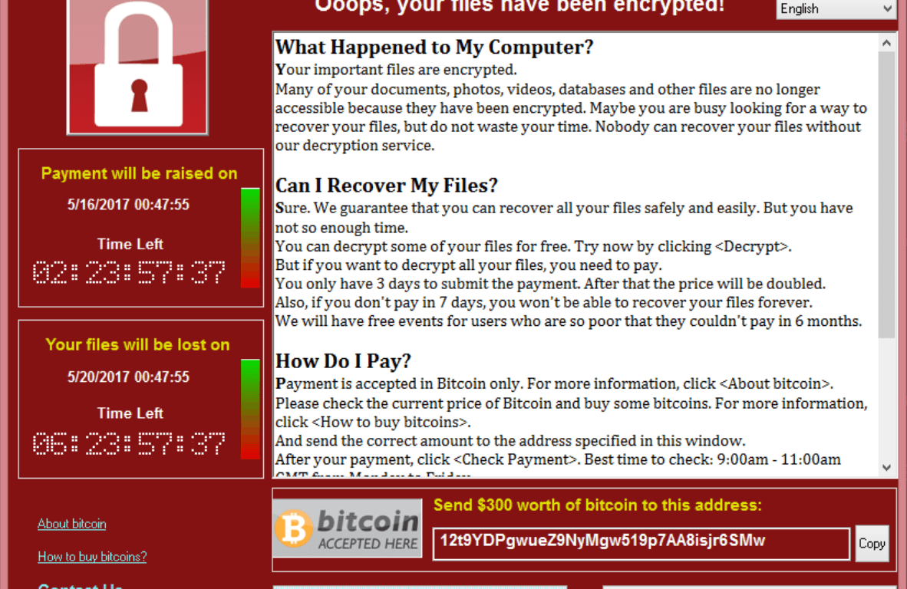
Ejemplo Ransomware

Slide 22
Tipos de ataque a aplicaciones web
Buffer Overflow
Navegación forzada
División de respuesta HTTP
Defectos de inyección
Inyección SQL
Cross-Site Request
Envenenamiento de cookies
Robo de cookies
Phishing
Web Defacement

Slide 23
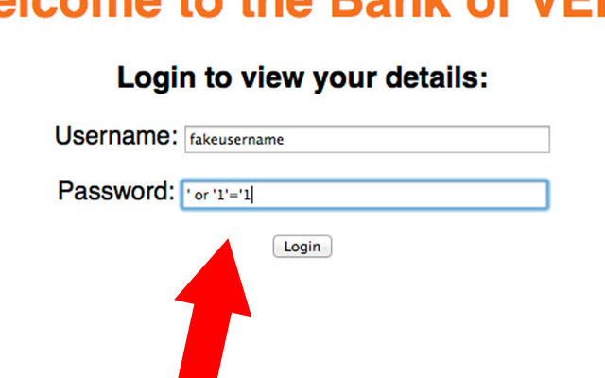
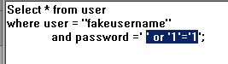
Inyeccion SQL

Slide 24
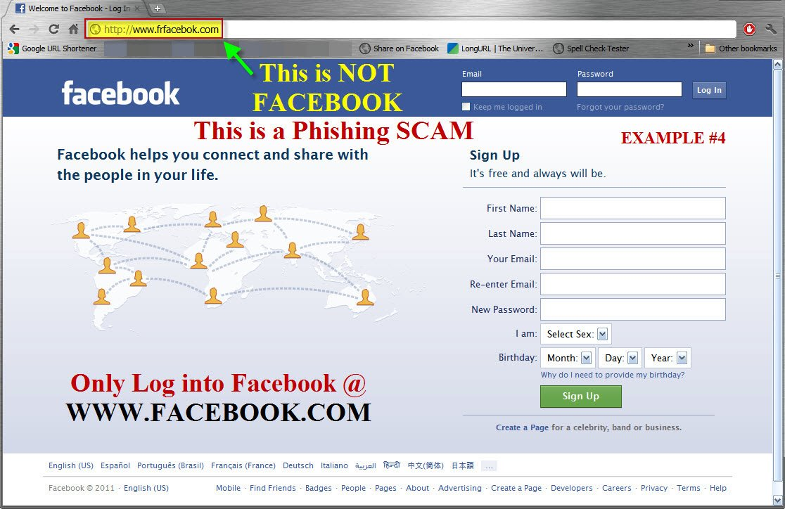
Phishing

Slide 25
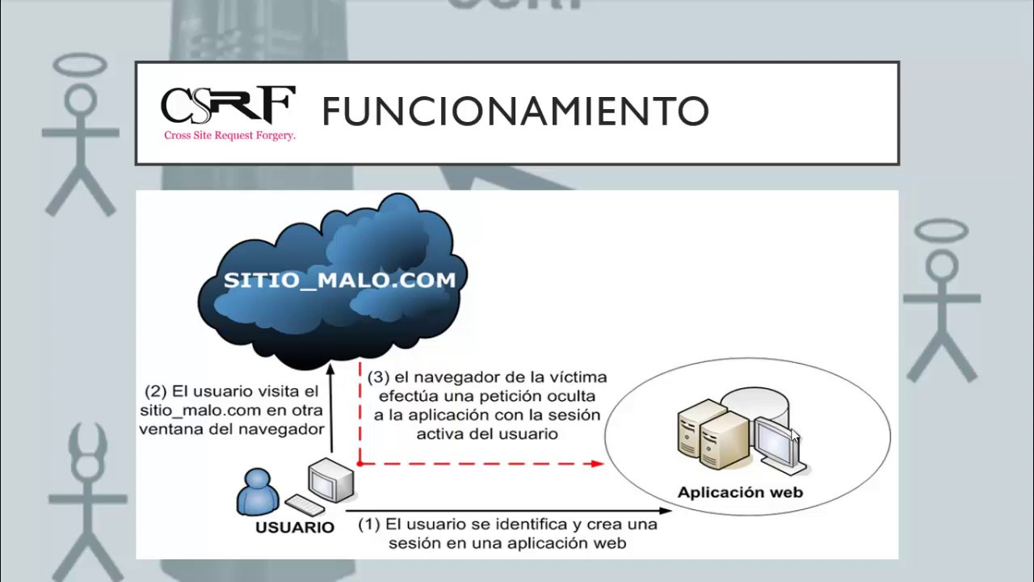
Cross-Site Request

Slide 26

Defensa
Técnicas, estrategias y aspectos legales

Slide 27

Adaptación. Prepararse ante ataques conocidos

Slide 28

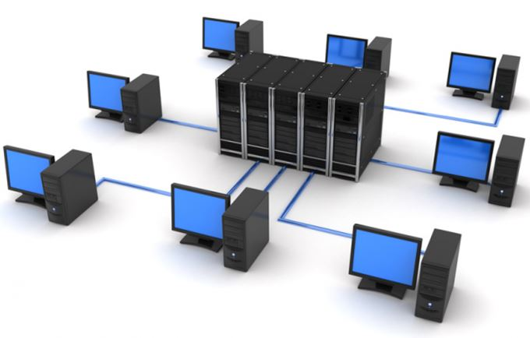
Estrategias ante ataques
Bloqueo de IP
Configuración adicional del servidor

Slide 29
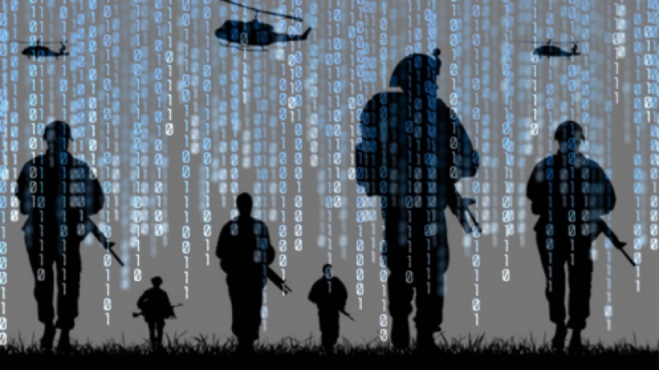
Ejércitos de ciberdefensa

Slide 30

El papel de la OTAN. Buscar una regulación

Slide 31
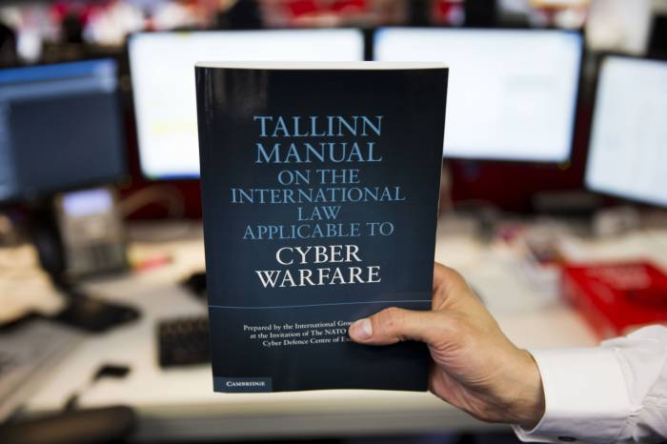
Manual Tallinn

Slide 32

Conclusión

